Slide 1
1.3 基尔霍夫定律
用来描述电路中各部分电压或各部分电流的关系,包括基尔霍夫电流和基尔霍夫电压两个定律。

Slide 2
基本概念：
d
ε₁
b
ε₂
a
c
支路：电路的最简单的分支。支路上各处的电流都相同。
如图中的abc、adc、ac
节点：电路中三条或三条以上支路汇合的点称为节点。
如a , c

Slide 3
基本概念：
d
ε₁
b
ε₂
a
c
回路：从某一节点出发，连续地沿着支路循行（途经的每个节点都只经过一次）回到原节点，所形成的闭合路径，称为回路。
图中共有三个回路: abcda、abca、adca

Slide 4
请同学指出支路，结点，回路数目:
b
支路：ab、ad、… ...
（共6条）
I₁
I₂
R₁
R₂
a
I₆
c
R₆
结点：a、 b、… ...
(共4个）
R₄
R₅
I₄
+
-
I₅
I₃
U
d
回路：abda、 bcdb、… ... （共7 个）
+
_
U₃
R₃

Slide 5
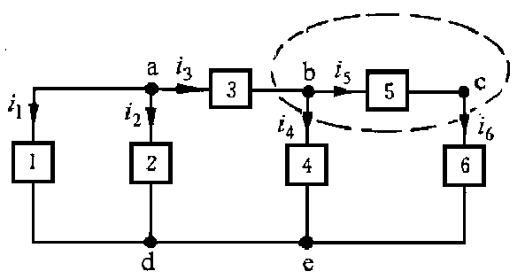
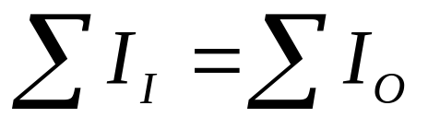
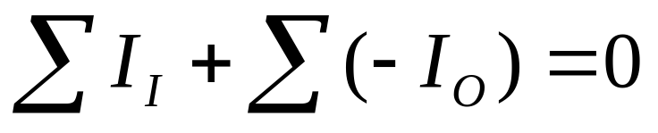
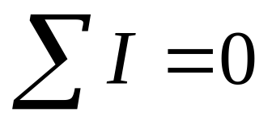
基尔霍夫电流定律（重点）
（Kirchhoff’s Current Law，简写为KCL）
在任一时刻，流入任一节点的电流总和I_{I}等于流出该节点电流的总和I_{o}，即
或
若规定流入节点的电流为负，流出节点的电流为正，则节点处的电流的代数和应为零，

Slide 6
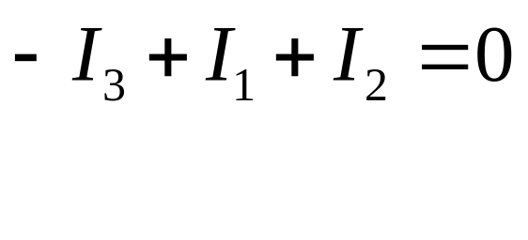
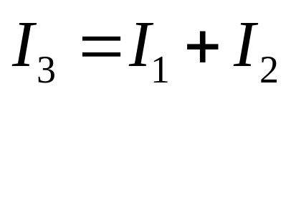
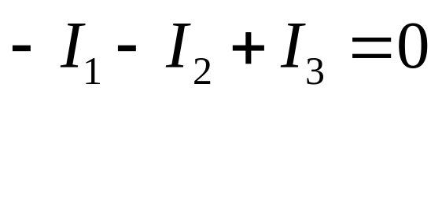
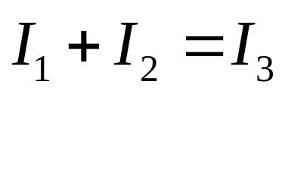
I1
d
ε₁
I2
b
ε₂
a
c
I3
对于节点a有
或
对于节点c有
或
注意：上述两个方程只有一个是独立的。
如果电路中有n个节点，虽然可以列出n个节点方程，但只有(n-1)个方程是独立的。

Slide 7
例题1
已知：如图所示，I₁＝2A，I₂＝－3A，I₃＝－2A，
试求I₄。
解
I₂
由基尔霍夫电流定律可列出
－I₁ ＋ I₂－ I₃ ＋ I₄＝0
-2+（－3）-（－2）+I₄＝0
I₁
I₃
I₄
可得
I₄＝3A

Slide 8
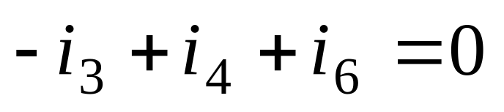
KCL不仅适用于结点，也适用于任何假想的封闭面，即流出任一封闭面的全部支路电流的代数和等于零。例如对图示电路中虚线表示的封闭面，写出的KCL方程为

Slide 9
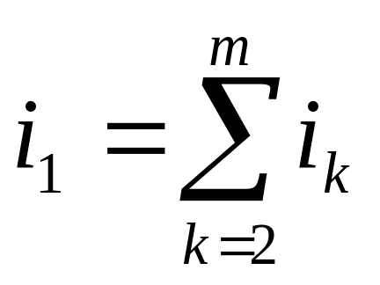
KCL的一个重要应用是：根据电路中已知的某些支路电流，求出另外一些支路电流，即:
集总参数电路中任一支路电流等于与其连接到同一结点(或封闭面)的其余支路电流的代数和，即:

Slide 10
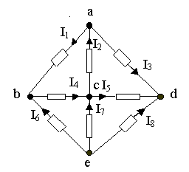
例题2: 电路如图所示，已知I1= –1A, I2=2A, I4=4A, I5= –5A, 求其余所有支路电流。

Slide 11
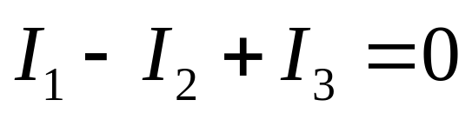
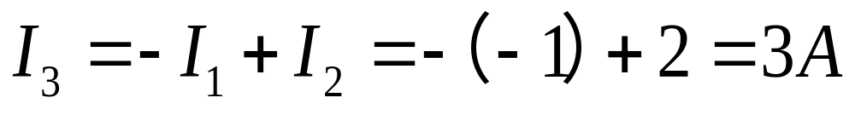
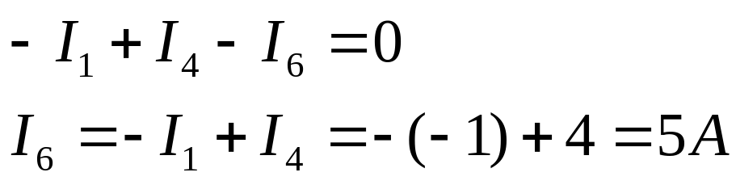
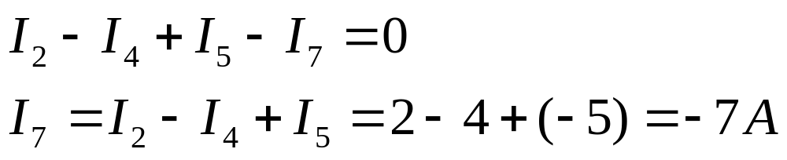
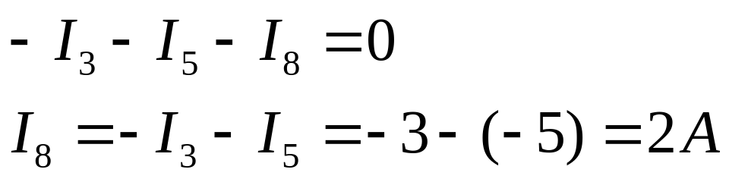
解: 该电路图中共有5个节点，应用KCL求取各支路电流。已知I₁= –1A, I₂=2A, I₄=4A, I₅= –5A
节点a
节点b
节点c
节点d

Slide 12
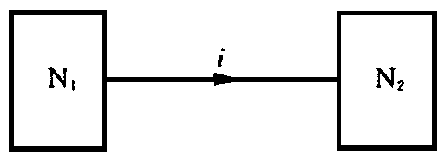
结点的 KCL方程可以视为封闭面只包围一个结点的特殊情况。根据封闭面 KCL对支路电流的约束关系可以得到：流出(或流入)封闭面的某支路电流，等于流入(或流出)该封闭面的其余支路电流的代数和。
由此可以断言：当两个单独的电路只用一条导线相连接时，此导线中的电流必定为零。
i = 0

Slide 13
在任一时刻，流入任一结点(或封闭面)全部支路电流的代数和等于零，意味着由全部支路电流带入结点(或封闭面)内的总电荷量为零，这说明KCL是电荷守恒定律的体现。

Slide 14
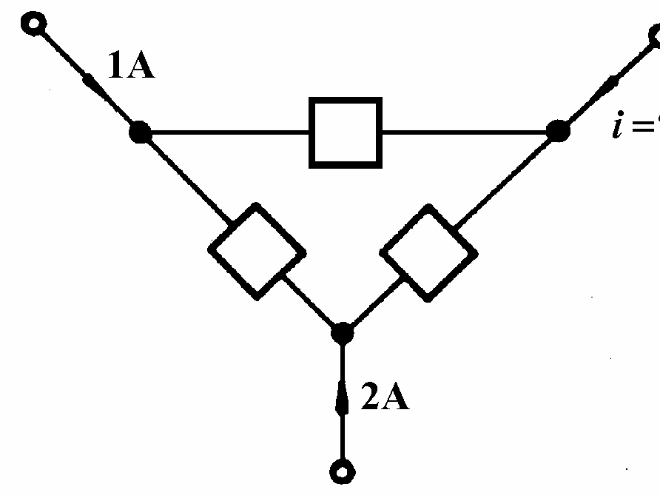
思考题
求电路中的电流i.

Slide 15
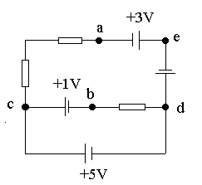
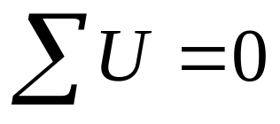
基尔霍夫电压定律（重点）
（Kirchhoff’s Voltage Law，简写为KVL）
在任一时刻，沿闭合回路所有支路的电压降的代数和恒等于零，即
在列写KVL方程时，回路的绕行方向是任意选定的。当支路电压降方向与绕行方向一致时，KVL方程中支路电压为正，反之为负。“遇+为正，遇-为负”

Slide 16
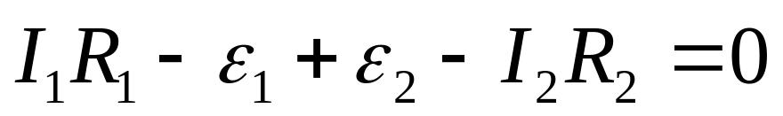
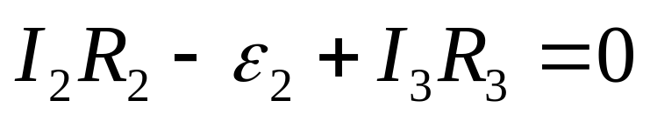
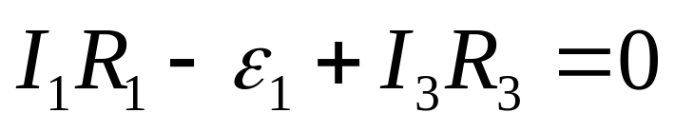
I₁
R₁
d
ε₁
I₂
b
ε₂
R₂
a
c
I₃
R₃
e
设三个回路的绕行方向均为顺时针方向，则回路电压方程分别为：
对于adcba回路：
对于abcea回路：
对于adcea回路：

Slide 17
I₁
R₁
d
ε₁
I₂
b
ε₂
R₂
a
c
I₃
R₃
注意：
在选取回路时也要注意它们的独立性。上面三个方程式中只有两个是独立的，因为它们中的任意两个方程式相加减，均可以得出第三个方程式。
在一般情况下，基尔霍夫电压定律能提供的独立回路方程数 L 等于电路支路数m与独立节点数（n－1）的差，即 L=m－(n－1)。（重点）
也就是说n个节点可建立（n－1）个独立电流方程，其余的独立方程则由基尔霍夫电压定律给出。
e

Slide 18
I₁
R₁
d
ε₁
I₂
b
ε₂
R₂
a
c
解题步骤：
I₃
R₃
1. 简化电路；
2. 设定各支路电流方向和各回路绕行方向；
3. 根据节点电流定律列出（n－1）个节点电流方程，n为节点数；
4. 根据回路电压定律列出（m－n+1）个独立回路电压方程，每一方程中含有不同于其它回路电压方程的新的支路。m为支路数；
5. 求解方程并检验。（负号表示与假设参考方向相反）
e
注：列出独立方程的个数应等于未知量的个数。

Slide 19
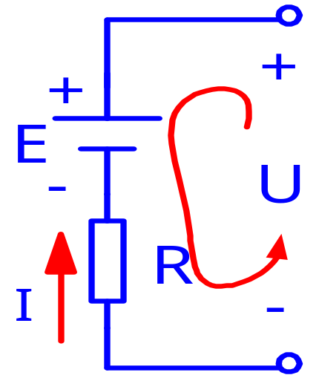
基尔霍夫电压定律的推广：可应用于回路的部分电路；
A
+
+
U
A
U
AB
-
-
U
B
-
+
C
B
E－U－RI＝0
或 U＝E－RI
∑U＝U_{A}－U_{B}－U_{AB}
或 U_{AB}＝U_{A}－U_{B}
注：
列方程时，要先在电路图上标出电流、电压的参考方向。

Slide 20
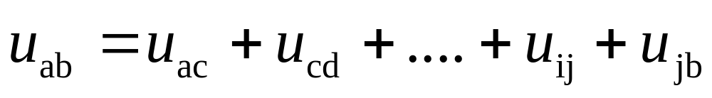
集总参数电路中任两结点间电压u_{ab}等于从a点到b点的任一路径上各段电压的代数和，即
由支路组成的回路可以视为闭合结点序列的特殊情况。沿电路任一闭合路径(回路或闭合结点序列)各段电压代数和等于零，意味着单位正电荷沿任一闭合路径移动时能量不能改变，这表明KVL是能量守恒定律的体现。

Slide 21
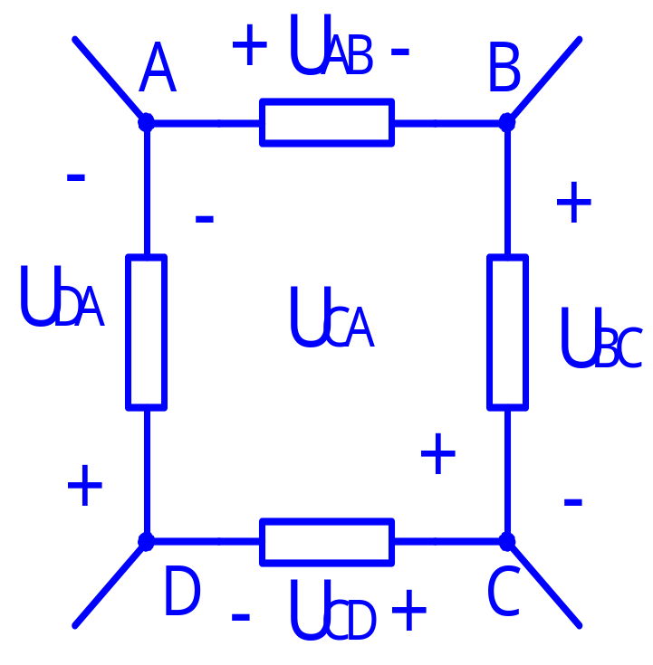
例题3
已知：下图为一闭合电路，各支路的元件是任意
的，但知U_{AB}＝5V，U_{BC}＝－4V，U_{DA}＝－3V
试求：（1）U_{CD}：（2）U_{CA。}
解
由基尔霍夫电压定律可得
（1）U_{AB}＋U_{BC}＋U_{CD}＋U_{DA}=0
即 U_{CD}＝2V
（2）U_{AB}＋U_{BC}＋U_{CA}＝0
即 U_{CA}＝－1V

Slide 22
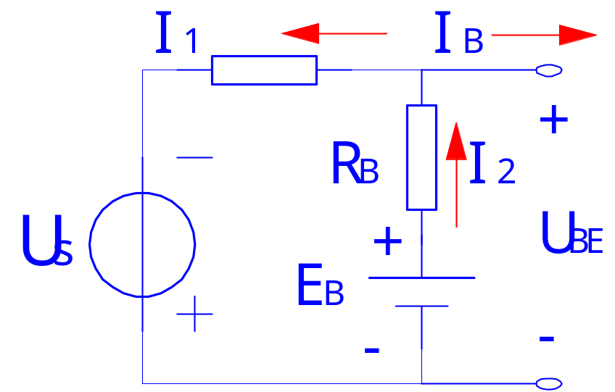
例题4
如图：R_{B}＝20KΩ ， R₁＝10KΩ ，E_{B}＝6V
U_{S}＝6V，U_{BE}＝－0.3V
试求电流I_{B} ，I₂及I₁。
解
应用基尔霍夫电压定律列出
E_{B}－R_{B}I₂－U_{BE}＝0
得 I₂＝0.315mA
E_{B}－R_{B}I₂－R₁I₁＋U_{S}＝0
得 I₁＝0.57mA
应用基尔霍夫电流定律列出： -I₂+I₁+I_{B}＝0
得 I_{B}＝－0.255mA

Slide 23
例题5: 电路如图所示，试求电压Uab
+2V

Slide 24
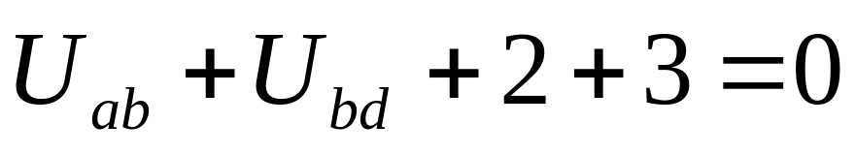
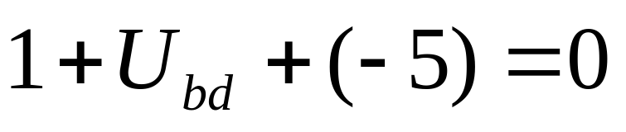
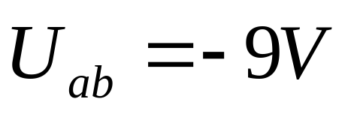
解: 对acbdea回路列KVL方程，得
对cbdc回路列KVL方程，
得
+2V
联立上述两式, 可得到

Slide 25
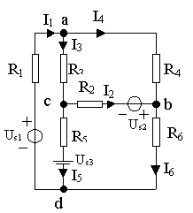
例6: 如图所示电路中，R₁=1Ω，R₂=2Ω，R₄=4Ω，R₅=5Ω，R₆=6Ω，U_{S3}=2v，I₂=1A，I₄=1.5A，I₅=2A，求U_{S1}，U_{S2}和R₃。

Slide 26
例6: 如图所示电路中，R₁=1Ω，R₂=2Ω，R₄=4Ω，R₅=5Ω，R₆=6Ω，U_{S3}=2v，I₂=1A，I₄=1.5A，I₅=2A，求U_{S1}，U_{S2}和R₃。

Slide 27
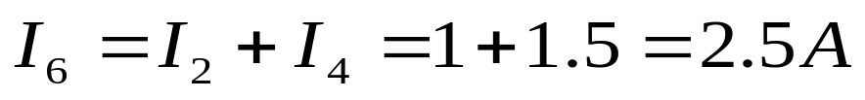
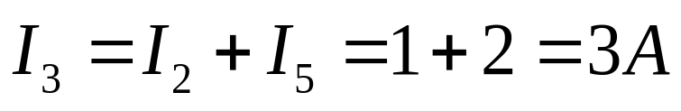
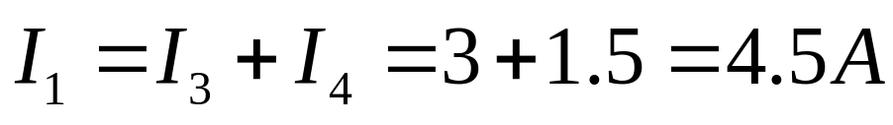
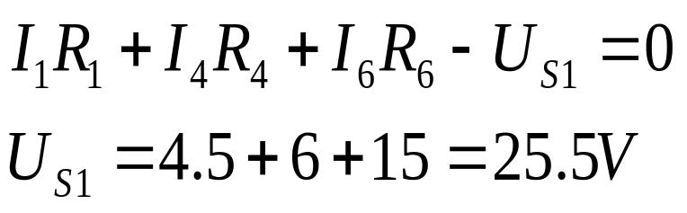
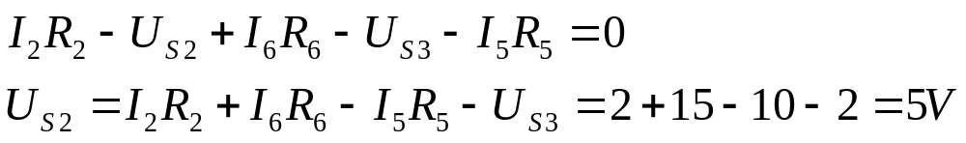
解: 根据KCL
由节点b
由节点c
由节点a
根据KVL
由回路abda
由回路cbdc

Slide 28
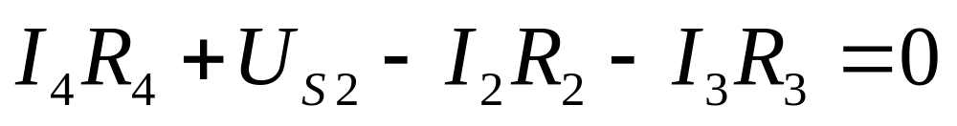
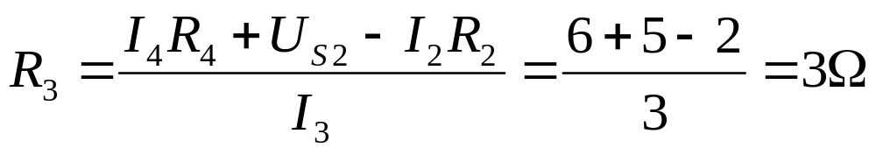
由回路abca
所以

Slide 29
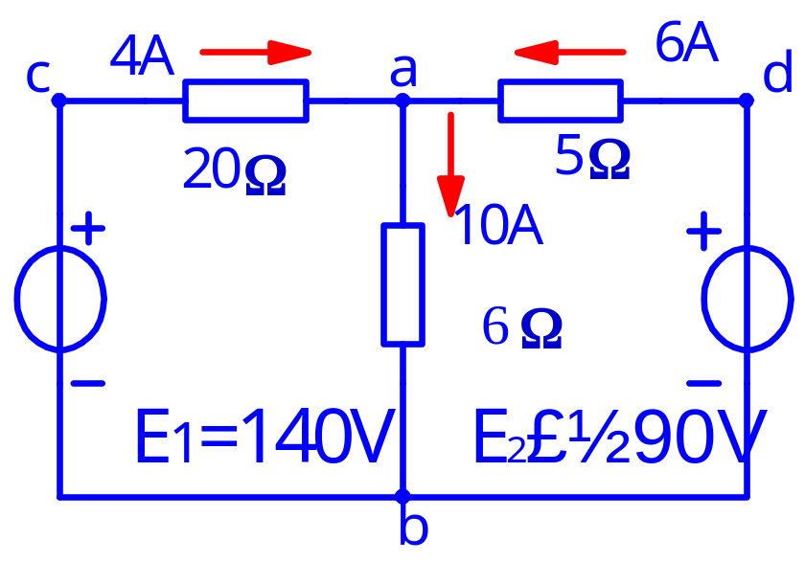
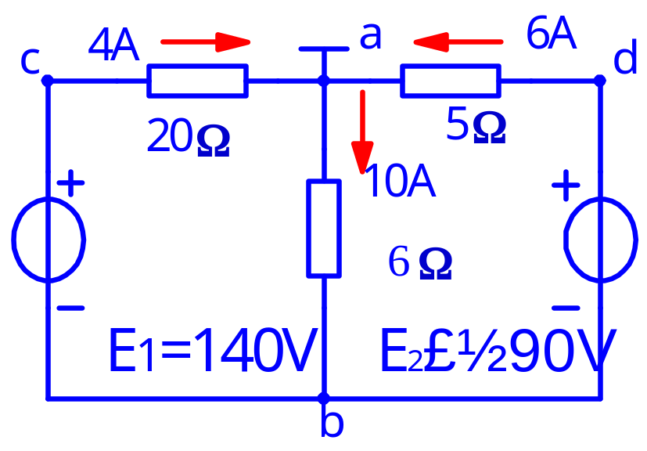
补充： 电路中电位的概念及计算
V_{b}－V_{a}＝U_{ba} V_{b}＝－60V
V_{c}－V_{a}＝U_{ca} V_{c}＝＋80V
V_{d}－V_{a}＝U_{da} V_{d}＝＋30V
U_{ab}＝6×10＝60V
U_{ca}＝20×4＝80V
U_{da}＝5×6＝30V
U_{cb}＝140V
U_{db}＝90V

Slide 30
4A
a
6A
V_{a}=U_{ab}=＋60V
V_{c}=U_{cb}=＋140V
V_{d}=U_{db}=＋90V
c
d
20
Ω
5
Ω
10A
E
=140V
1
6
Ω
E
＝90V
2
b
结论：（1）电路中某一点的电位等于该点与参考点
（电位为零）之间的电压；
（2）参考点选得不同，电路中各点的电位值随着
改变，但是任意两点间的电位差是不变的。
注意：
各点电位的高低是相对的，而两点间电位的
差值是绝对的。

Slide 31
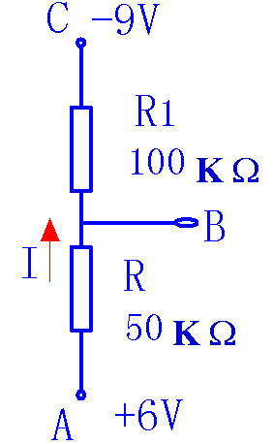
例题8
计算下图电路中B点的电位。
解
I＝（V_{A}－V_{C}）／（R₁＋R）
＝[6－（－9）]／[（100＋50） ×10³]
＝0.1mA
U_{AB}＝V_{A}－V_{B}＝RI
V_{B}＝V_{A}－RI
＝6－（50 ×10³) ×(0.1 ×10⁻³)
＝＋1V

Slide 32
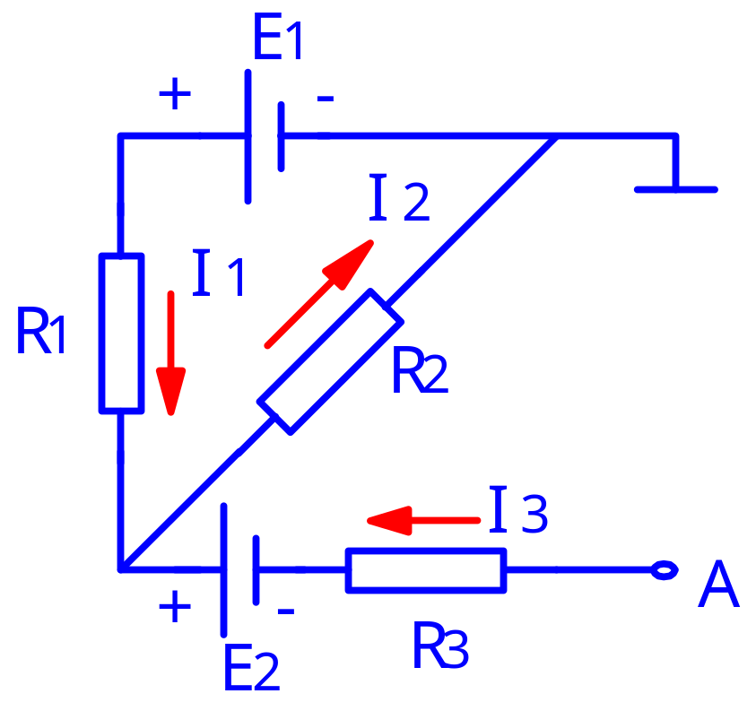
例题9
如图已知：E₁＝6V E₂＝4V R₁＝4 Ω R₂＝R₃
＝2 Ω 。求A点电位V_{A}。
I₁＝I₂＝E₁／（R₁＋R₂）
＝6／（4＋2）
＝1A
I₃＝0
V_{A} ＝R₃I₃－E₂＋R₂I₂
＝0－4＋2 ×1
＝ －2V
解
或 V_{A}＝R₃I₃－E₂－R₁I₁＋E₁
＝0－4－4 ×1＋6＝－2V

Slide 33
练习：如图所示电路，已知U₁=10V，R₁=2Ω，R₂=4Ω，R₃=5 Ω，U_{S2}=4V，U_{S3}=20V，求cd两点间开路电压U_{cd}。
a
I₁
+
R₁
U_{S3}
c
+
－
U₁
e
+
R₂
U_{cd}
U_{S2}
R₃
－
－
b
f
d

Slide 34
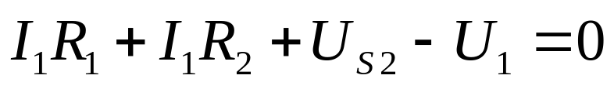
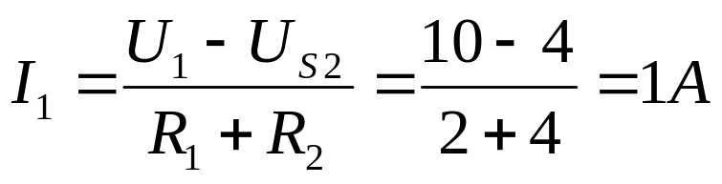
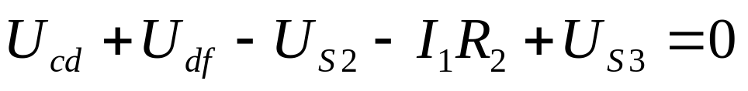
解：由于cd间开路，所以U_{S3}和R₃中无电流通过。仅aefba回路中有电流。由KVL有
a
I₁
+
R₁
U_{S3}
+
－
c
所以
U₁
e
+
R₂
U_{cd}
对于回路cdfec，由KVL有
U_{S2}
R₃
－
－
b
f
d
由于R₃中无电流， U_{df}=0，d、f两点电位相等
所以

Slide 35
书面作业: 1-8 1-10

